Slide 1
Трудные задачи ЕГЭ

Slide 2
Параметры. Использование системы координат xOa
Некоторые задачи, сформулированные для неизвестного x и параметра a, можно решать, рассматривая уравнения, неравенства и их системы как уравнения, неравенства и системы двух неизвестных x и a. Рассмотрим примеры задач, в которых используется система координат xOa.
Шевкин А. В., Заслуженный учитель РФ.
avshevkin@mail.ru www.shevkin.ru

Slide 3
Подготовительные задания
1. Изобразите в системе координат xOy все решения (x; y) системы неравенств
$\left\{\begin{aligned}\left|x+y\right|≤2, \\ x^{2}−x−2≤0.\end{aligned}\right.$

Slide 4
Подготовительные задания
1. Изобразите в системе координат xOy все решения (x; y) системы неравенств
$\left\{\begin{aligned}\left|x+y\right|≤2, \\ x^{2}−x−2≤0.\end{aligned}\right.$
Решение. 1) Неравенство $\left|x+y\right|≤2$
равносильно системам неравенств:
$\left\{\begin{aligned}x+y≤2, \\ x+y≥−2\end{aligned}\right.$ и $\left\{\begin{aligned}y≤2−x, \\ y≥−2−x.\end{aligned}\right.$
Построим прямые
$y=2−x$ и $y=−2−x$.

Slide 5
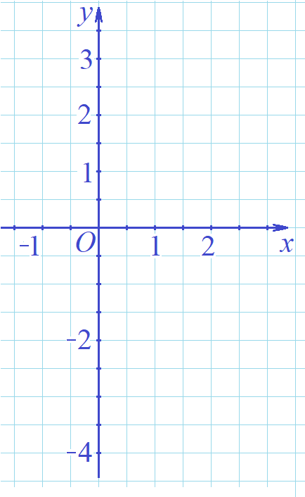
Подготовительные задания
1. Изобразите в системе координат xOy все решения (x; y) системы неравенств
$\left\{\begin{aligned}\left|x+y\right|≤2, \\ x^{2}−x−2≤0.\end{aligned}\right.$
…$\left\{\begin{aligned}y≤2−x, \\ y≥−2−x.\end{aligned}\right.$ (1)
Построим прямые
$y=2−x$ и $y=−2−x$.

Slide 6
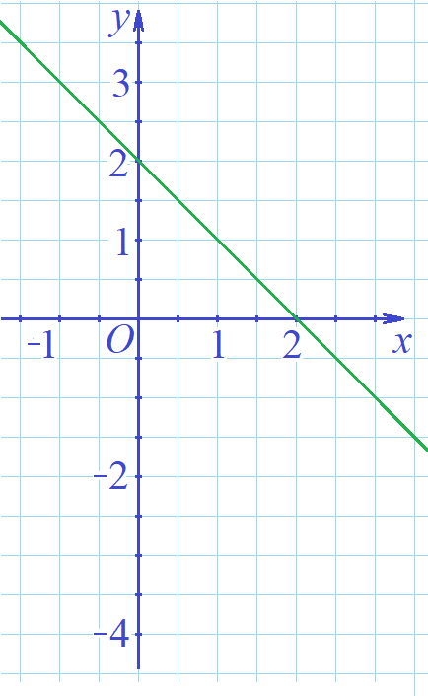
Подготовительные задания
1. Изобразите в системе координат xOy все решения (x; y) системы неравенств
$\left\{\begin{aligned}\left|x+y\right|≤2, \\ x^{2}−x−2≤0.\end{aligned}\right.$
…$\left\{\begin{aligned}y≤2−x, \\ y≥−2−x.\end{aligned}\right.$ (1)
Построим прямые
$y=2−x$ и $y=−2−x$.

Slide 7
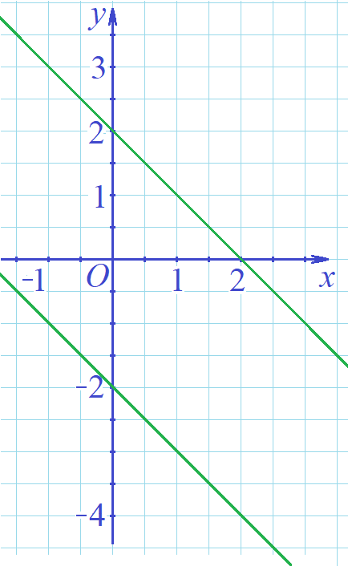
Подготовительные задания
1. Изобразите в системе координат xOy все решения (x; y) системы неравенств
$\left\{\begin{aligned}\left|x+y\right|≤2, \\ x^{2}−x−2≤0.\end{aligned}\right.$
…$\left\{\begin{aligned}y≤2−x, \\ y≥−2−x.\end{aligned}\right.$ (1)
Построим прямые
$y=2−x$ и $y=−2−x$.
Выберем в системе координат xOy область, все точки которой удовлетворяют системе (1).

Slide 8
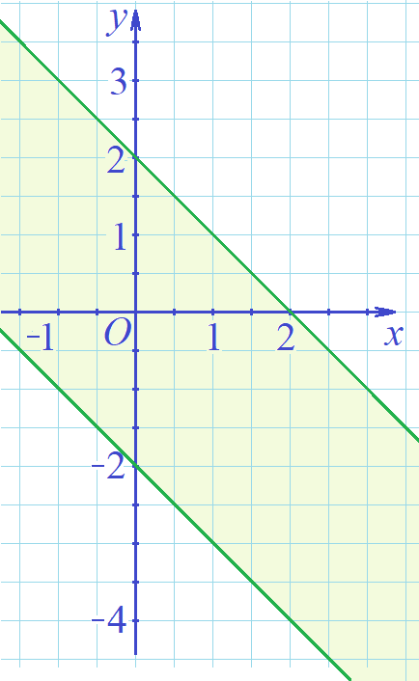
Подготовительные задания
1. Изобразите в системе координат xOy все решения (x; y) системы неравенств
$\left\{\begin{aligned}\left|x+y\right|≤2, \\ x^{2}−x−2≤0.\end{aligned}\right.$
…$\left\{\begin{aligned}y≤2−x, \\ y≥−2−x.\end{aligned}\right.$ (1)
Построим прямые
$y=2−x$ и $y=−2−x$.
Выберем в системе координат xOy область, все точки которой удовлетворяют системе (1).

Slide 9
Подготовительные задания
1. Изобразите в системе координат xOy все решения (x; y) системы неравенств
$\left\{\begin{aligned}\left|x+y\right|≤2, \\ x^{2}−x−2≤0.\end{aligned}\right.$
… 2) Выберем в системе координат xOy область, все точки которой удовлетворяют неравенству
$x^{2}−x−2≤0$,
$(x+1)(x−2)≤0$. (2)

Slide 10
Подготовительные задания
1. Изобразите в системе координат xOy все решения (x; y) системы неравенств
$\left\{\begin{aligned}\left|x+y\right|≤2, \\ x^{2}−x−2≤0.\end{aligned}\right.$
… $(x+1)(x−2)≤0$. (2)
Для этого построим прямые $x=−1$ и $x=2.$

Slide 11
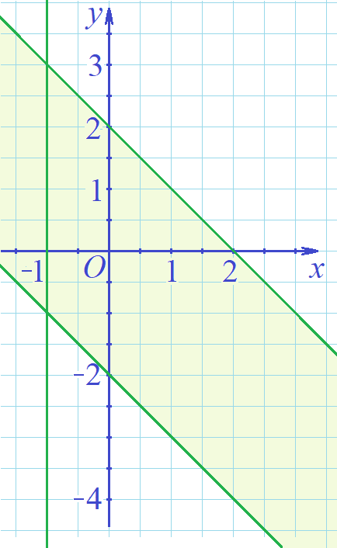
Подготовительные задания
1. Изобразите в системе координат xOy все решения (x; y) системы неравенств
$\left\{\begin{aligned}\left|x+y\right|≤2, \\ x^{2}−x−2≤0.\end{aligned}\right.$
… $(x+1)(x−2)≤0$. (2)
Для этого построим прямые $x=−1$ и $x=2.$

Slide 12
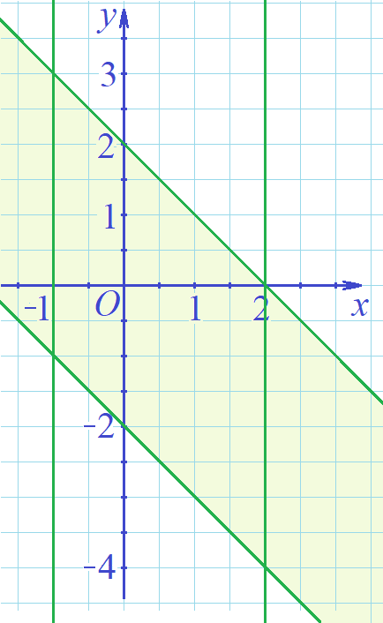
Подготовительные задания
1. Изобразите в системе координат xOy все решения (x; y) системы неравенств
$\left\{\begin{aligned}\left|x+y\right|≤2, \\ x^{2}−x−2≤0.\end{aligned}\right.$
… $(x+1)(x−2)≤0$. (2)
Для этого построим прямые $x=−1$ и $x=2.$
Выберем все точки (x; y), которые удовлетворяют и системе (1), и неравенству (2). Получим параллелограмм с вершинами
(2; 0), (2; $−4)$, ($−$1; $−$1) и ($−$1; 3).

Slide 13
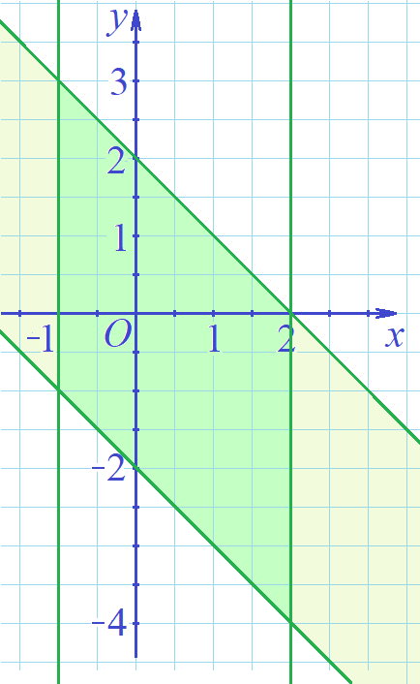
Подготовительные задания
1. Изобразите в системе координат xOy все решения (x; y) системы неравенств
$\left\{\begin{aligned}\left|x+y\right|≤2, \\ x^{2}−x−2≤0.\end{aligned}\right.$
… $(x+1)(x−2)≤0$. (2)
Для этого построим прямые $x=−1$ и $x=2.$
Выберем все точки (x; y), которые удовлетворяют и системе (1), и неравенству (2). Получим параллелограмм с вершинами
(2; 0), (2; $−4)$, ($−$1; $−$1) и ($−$1; 3).

Slide 14
Подготовительные задания
2. Сколько решений имеет система неравенств
$\left\{\begin{aligned}\left|x+y\right|≤2, \\ x^{2}−x−2≤0\end{aligned}\right.$
при y = $−4,5$; $−4$; $0$; $2$; 3; 4?
3. При каких значениях y система неравенств:
а) имеет решения; б) не имеет решений;
в) имеет единственное решение?
Мы искали ответы на вопросы в зависимости от значений величины y. Такую величину называют параметром. Сформулируем решённую задачу как задачу с параметром.

Slide 15
Задача с параметром
4. Найдите все значения параметра a, при
каждом из которых система неравенств $\left\{\begin{aligned}\left|x+a\right|≤2, \\ x^{2}−x−2≤0\end{aligned}\right.$
имеет единственное решение?
Чем отличается эта задача от предыдущей? Как будем её решать?

Slide 16
Задача с параметром
4. Найдите все значения параметра a, при
каждом из которых система неравенств $\left\{\begin{aligned}\left|x+a\right|≤2, \\ x^{2}−x−2≤0\end{aligned}\right.$
имеет единственное решение.
Полностью повторив решение задач
1 и 3 (в) с заменой y на a, получим ответ на вопрос нашей задачи:
при a = $−$4 и при a = 3.

Slide 17
Задача с параметром
5. Найдите все значения параметра a, при каждом из которых система неравенств $\left\{\begin{aligned}a≥\left|x−2\right|, \\ 2a−x≤4 \end{aligned}\right.$ имеет единственное решение.

Slide 18
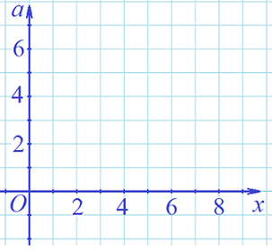
Задача с параметром
5. Найдите все значения параметра a, при каждом из которых система неравенств $\left\{\begin{aligned}a≥\left|x−2\right|, \\ 2a−x≤4 \end{aligned}\right.$ имеет единственное решение.
Решение. 1) В системе координат xOa
построим график функции $a=\left|x−2\right|$.

Slide 19
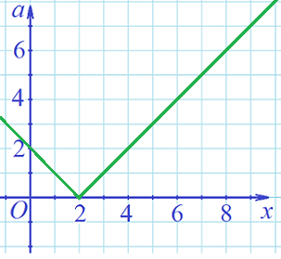
Задача с параметром
5. Найдите все значения параметра a, при каждом из которых система неравенств $\left\{\begin{aligned}a≥\left|x−2\right|, \\ 2a−x≤4 \end{aligned}\right.$ имеет единственное решение.
Решение. 1) В системе координат xOa
построим график функции $a=\left|x−2\right|$.
Выберем все точки (x; a), которые удовлетворяют неравенству
$a≥\left|x−2\right|$ . (1)

Slide 20
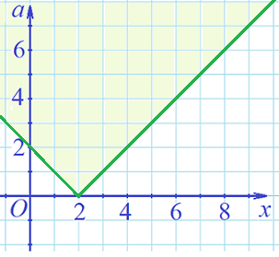
Задача с параметром
5. Найдите все значения параметра a, при каждом из которых система неравенств $\left\{\begin{aligned}a≥\left|x−2\right|, \\ 2a−x≤4 \end{aligned}\right.$ имеет единственное решение.
Решение. 1) В системе координат xOa
построим график функции $a=\left|x−2\right|$.
Выберем все точки (x; a), которые удовлетворяют неравенству
$a≥\left|x−2\right|$ . (1)

Slide 21
Задача с параметром
5. Найдите все значения параметра a, при каждом из которых система неравенств $\left\{\begin{aligned}a≥\left|x−2\right|, \\ 2a−x≤4 \end{aligned}\right.$ имеет единственное решение.
… 2) В той же системе координат построим
график функции $a=0,5x+2$.

Slide 22
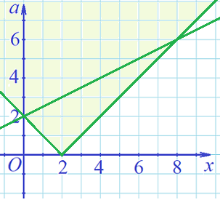
Задача с параметром
5. Найдите все значения параметра a, при каждом из которых система неравенств $\left\{\begin{aligned}a≥\left|x−2\right|, \\ 2a−x≤4 \end{aligned}\right.$ имеет единственное решение.
… 2) В той же системе координат построим
график функции $a=0,5x+2$.

Slide 23
Задача с параметром
5. Найдите все значения параметра a, при каждом из которых система неравенств $\left\{\begin{aligned}a≥\left|x−2\right|, \\ 2a−x≤4 \end{aligned}\right.$ имеет единственное решение.
… 2) В той же системе координат построим
график функции $a=0,5x+2$.
Выберем все точки (x; a), которые удовлетворяют неравенству
$a≤0,5x+2$, (2)

Slide 24
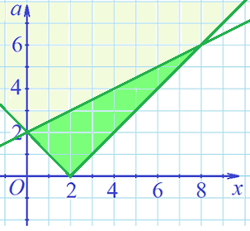
Задача с параметром
5. Найдите все значения параметра a, при каждом из которых система неравенств $\left\{\begin{aligned}a≥\left|x−2\right|, \\ 2a−x≤4 \end{aligned}\right.$ имеет единственное решение.
… 2) В той же системе координат построим график функции $a=0,5x+2$.
Выберем все точки (x; a), которые удовлетворяют неравенству
$a≤0,5x+2$, (2)
а из них все точки (x; a), которые удовлетворяют неравенствам (1) и (2).

Slide 25
Задача с параметром
5. Найдите все значения параметра a, при каждом из которых система неравенств $\left\{\begin{aligned}a≥\left|x−2\right|, \\ 2a−x≤4 \end{aligned}\right.$ имеет единственное решение.
… Теперь ответим на вопрос задачи.
Система имеет единственное решение при a = $0$ и при a = 6.
Дополнительные вопросы.
При каких значениях a система: не имеет решений; имеет бесконечно много решений? ?

Slide 26
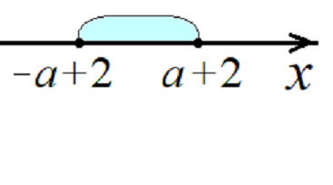
Задача с параметром
5. Найдите все значения параметра a, при каждом из которых система неравенств $\left\{\begin{aligned}a≥\left|x−2\right|, \\ 2a−x≤4 \end{aligned}\right.$ имеет единственное решение.
Решим задачу проще. Отрицательным a быть не может.
1) Если a = 0, то система имеет единственное решение x = 2.
2) Если a > 0, то все решения первого неравенства принадлежат отрезку $−$a $−$ 2 $≤$x $≤$a $+$ 2.

Slide 27
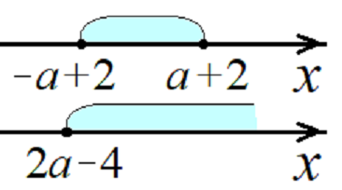
Задача с параметром
5. Найдите все значения параметра a, при каждом из которых система неравенств $\left\{\begin{aligned}a≥\left|x−2\right|, \\ 2a−x≤4 \end{aligned}\right.$ имеет единственное решение.
Решим задачу проще. Отрицательным a быть не может.
1) Если a = 0, то система имеет единственное решение x = 2.
2) Если a > 0, то все решения первого неравенства принадлежат отрезку $−$a $−$ 2 $≤$x $≤$a $+$ 2. Все решения второго неравенства принадлежат полуинтервалу x$≥$ 2a $−$ 4.

Slide 28
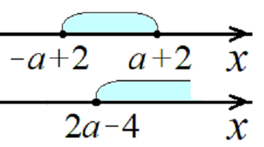
Задача с параметром
5. Найдите все значения параметра a, при каждом из которых система неравенств $\left\{\begin{aligned}a≥\left|x−2\right|, \\ 2a−x≤4 \end{aligned}\right.$ имеет единственное решение.
Решим задачу проще. Отрицательным a быть не может.
1) Если a = 0, то система имеет единственное решение x = 2.
2) Если a > 0, то все решения первого неравенства принадлежат отрезку $−$a $−$ 2 $≤$x $≤$a $+$ 2. Все решения второго неравенства принадлежат полуинтервалу x$≥$ 2a $−$ 4.

Slide 29
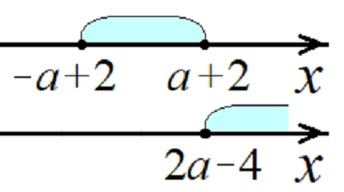
Задача с параметром
5. Найдите все значения параметра a, при каждом из которых система неравенств $\left\{\begin{aligned}a≥\left|x−2\right|, \\ 2a−x≤4 \end{aligned}\right.$ имеет единственное решение.
Решим задачу проще. Отрицательным a быть не может.
1) Если a = 0, то система имеет единственное решение x = 2.
2) Если a > 0, то все решения первого неравенства принадлежат отрезку $−$a $−$ 2 $≤$x $≤$a $+$ 2. Все решения второго неравенства принадлежат полуинтервалу x$≥$ 2a $−$ 4.

Slide 30
Задача с параметром
5. Найдите все значения параметра a, при каждом из которых система неравенств $\left\{\begin{aligned}a≥\left|x−2\right|, \\ 2a−x≤4 \end{aligned}\right.$ имеет единственное решение.
Решим задачу проще. Отрицательным a быть не может.
1) Если a = 0, то система имеет единственное решение x = 2.
2) Если a > 0, то все решения первого неравенства принадлежат отрезку $−$a $−$ 2 $≤$x $≤$a $+$ 2. Все решения второго неравенства принадлежат полуинтервалу x$≥$ 2a $−$ 4. Система имеет единственное решение, если a $+$ 2 = 2a $−$ 4, т. е. если a = 6.
Ответ. a = $0$, a = 6.

Slide 31
Параметры. Использование системы координат xOa
6. Найдите все значения параметра a, при каждом из которых не имеет решений система неравенств
$\left\{\begin{aligned}x^{2}+{ a}^{2}−2x≤3, \\ a≤\sqrt{x+1}, \\ 3a+x≤3. \end{aligned}\right.$
Решение. Каждое решение (x; a) системы изобразим точкой координатной плоскости xOa. Сначала изобразим все точки, удовлетворяющие каждому неравенству системы.

Slide 32
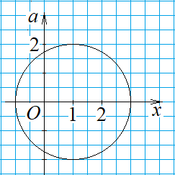
Параметры. Использование системы координат xOa
6. Найдите все значения параметра a, при каждом из которых не имеет решений система неравенств
$\left\{\begin{aligned}x^{2}+{ a}^{2}−2x≤3, \\ a≤\sqrt{x+1}, \\ 3a+x≤3. \end{aligned}\right.$
… Первое неравенство перепишем в виде
${(x−1)}^{2}+{ a}^{2}≤4$.
Оно задаёт круг с центром (1; 0) и радиусом 2.

Slide 33
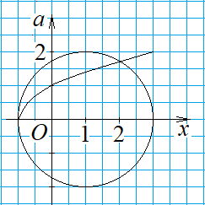
Параметры. Использование системы координат xOa
6. Найдите все значения параметра a, при каждом из которых не имеет решений система неравенств
$\left\{\begin{aligned}x^{2}+{ a}^{2}−2x≤3, \\ a≤\sqrt{x+1}, \\ 3a+x≤3. \end{aligned}\right.$
… Второе неравенство задаёт часть плоскости на и под графиком функции a = $\sqrt{x+1}$.
.

Slide 34
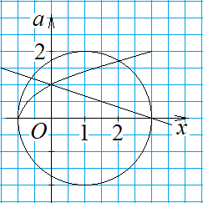
Параметры. Использование системы координат xOa
6. Найдите все значения параметра a, при каждом из которых не имеет решений система неравенств
$\left\{\begin{aligned}x^{2}+{ a}^{2}−2x≤3, \\ a≤\sqrt{x+1}, \\ 3a+x≤3. \end{aligned}\right.$
… Третье неравенство задаёт полуплоскость с границей a = $1−\frac{1}{3}$x.
Все пары чисел (x; a), являющиеся решениями системы изображены точками закрашенной области.

Slide 35
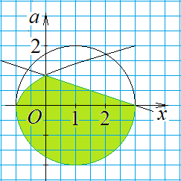
Параметры. Использование системы координат xOa
6. Найдите все значения параметра a, при каждом из которых не имеет решений система неравенств
$\left\{\begin{aligned}x^{2}+{ a}^{2}−2x≤3, \\ a≤\sqrt{x+1}, \\ 3a+x≤3. \end{aligned}\right.$
… При каждом значении a $∈$ [–2; 1] система имеет хотя бы одно решение. При a < –2 и при a > 1 система не имеет решений.
Ответ. a < –2, a > 1.

Slide 36
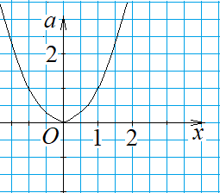
Параметры. Использование системы координат xOa
7. Найдите все значения параметра a, при каждом из которых множество решений неравенства $\left(a−x^{2}\right)\left(x−a^{2}\right)≤0$ не содер-жит ни одного числа из отрезка [0; 1].
Решение. Каждое решение (x; a) неравенства изобразим точкой (x; a) координатной плоскости xOa. Сначала изобразим все решения (x; a) уравнения
$a−x^{2}=0$ и $x−a^{2}$ = 0. Это точки графиков функции a (x) = $x^{2}$ и …

Slide 37
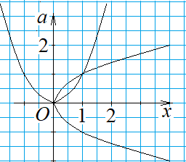
Параметры. Использование системы координат xOa
7. Найдите все значения параметра a, при каждом из которых множество решений неравенства $\left(a−x^{2}\right)\left(x−a^{2}\right)≤0$ не содер-жит ни одного числа из отрезка [0; 1].
Решение. Каждое решение (x; a) неравенства изобразим точкой (x; a) координатной плоскости xOa. Сначала изобразим все решения (x; a) уравнения
$a−x^{2}=0$ и $x−a^{2}$ = 0.
Это точки графиков двух функций
a (x) = $x^{2}$ и x (a) = $a^{2}$.

Slide 38
Параметры. Использование системы координат xOa
7. Найдите все значения параметра a, при каждом из которых множество решений неравенства $\left(a−x^{2}\right)\left(x−a^{2}\right)≤0$ не содер-жит ни одного числа из отрезка [0; 1].
… Неравенство $\left(a−x^{2}\right)\left(x−a^{2}\right)≤0$ выполняется для всех пар чисел закрашенной области.

Slide 39
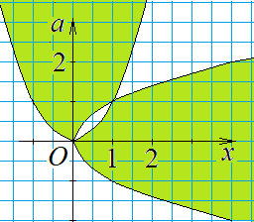
Параметры. Использование системы координат xOa
7. Найдите все значения параметра a, при каждом из которых множество решений неравенства $\left(a−x^{2}\right)\left(x−a^{2}\right)≤0$ не содер-жит ни одного числа из отрезка [0; 1].
… Неравенство $\left(a−x^{2}\right)\left(x−a^{2}\right)≤0$ выполняется для всех пар чисел закрашенной области.

Slide 40
Параметры. Использование системы координат xOa
7. Найдите все значения параметра a, при каждом из которых множество решений неравенства $\left(a−x^{2}\right)\left(x−a^{2}\right)≤0$ не содер-жит ни одного числа из отрезка [0; 1].
… Если a < –1, то неравенство не имеет решений x из отрезка [0; 1].
Если a ≥ –1, то неравенство имеет хотя бы одно решение x из отрезка [0; 1].
Ответ. a < –1.

Slide 41
Параметры. Использование системы координат xOy
8. Найдите все значения параметра a, при каждом из которых любое число из интервала (3; 4) не является решением неравенства $\sqrt{a^{2}−2ax+x^{2}}≤x^{2}−3x$.
Можно построить параболу a =$x^{2}−3x$. Переписать данное неравенство в виде |a – x| $≤x^{2}−3x$. Рассмотреть случаи a ≥ x и a < x, в каждом из них раскрыть модуль, упростить неравенство, изобразить все решения (x; a) каждого из полученных неравенств, а потом ответить на вопрос задачи. Это хорошее задание на дом.
Рассмотрим более простое решение.

Slide 42
Параметры. Использование системы координат xOy
8. Найдите все значения параметра a, при каждом из которых любое число из интервала (3; 4) не является решением неравенства $\sqrt{a^{2}−2ax+x^{2}}≤x^{2}−3x$.
Решение. Решим задачу в привычной системе координат xOy. Перепишем данное неравенство в виде
|x – a| $≤x^{2}−3x$.
Будем искать все значения параметра a, при каждом из которых для каждого числа x ∈ (3; 4) точка графика функции y = |x – a| выше точки графика функции y = $x^{2}−3x$. Построим график функции y = $x^{2}−3x$.

Slide 43
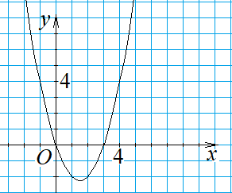
Параметры. Использование системы координат xOy
8. Найдите все значения параметра a, при каждом из которых любое число из интервала (3; 4) не является решением неравенства $\sqrt{a^{2}−2ax+x^{2}}≤x^{2}−3x$.
…Будем перемещать график функции y = |x – a|, меняя значение параметра a.

Slide 44
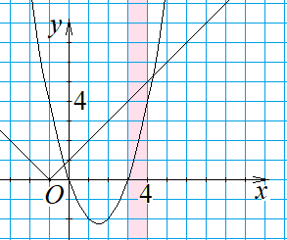
Параметры. Использование системы координат xOy
8. Найдите все значения параметра a, при каждом из которых любое число из интервала (3; 4) не является решением неравенства $\sqrt{a^{2}−2ax+x^{2}}≤x^{2}−3x$.
…Будем перемещать график функции y = |x – a|, меняя значение параметра a.
При a ≤ 0 для каждого числа x ∈ (3; 4) точка прямой выше точки параболы — все значения a ≤ 0 удовлетворяют условиям задачи.

Slide 45
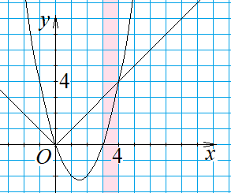
Параметры. Использование системы координат xOy
8. Найдите все значения параметра a, при каждом из которых любое число из интервала (3; 4) не является решением неравенства $\sqrt{a^{2}−2ax+x^{2}}≤x^{2}−3x$.
…Будем перемещать график функции y = |x – a|, меняя значение параметра a.
При a ≤ 0 для каждого числа x ∈ (3; 4) точка прямой выше точки параболы — все значения a ≤ 0 удовлетворяют условиям задачи.

Slide 46
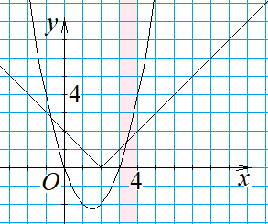
Параметры. Использование системы координат xOy
8. Найдите все значения параметра a, при каждом из которых любое число из интервала (3; 4) не является решением неравенства $\sqrt{a^{2}−2ax+x^{2}}≤x^{2}−3x$.
… При 0 < a < 8 найдётся такое число x ∈ (3; 4), которое является решением неравенства, т. к. в этом интервале найдётся число x, для которого точка прямой ниже точки параболы. Все значения 0 < a < 8 не удовлетворяют условиям задачи.

Slide 47
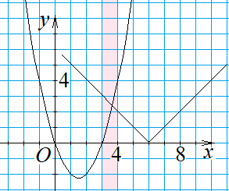
Параметры. Использование системы координат xOy
8. Найдите все значения параметра a, при каждом из которых любое число из интервала (3; 4) не является решением неравенства $\sqrt{a^{2}−2ax+x^{2}}≤x^{2}−3x$.
… При 0 < a < 8 найдётся такое число x ∈ (3; 4), которое является решением неравенства, т. к. в этом интервале найдётся число x, для которого точка прямой ниже точки параболы. Все значения a, такие, что 0 < a < 8 не удовлетворяют условиям задачи.

Slide 48
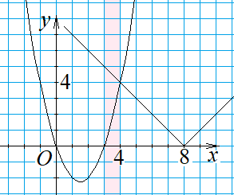
Параметры. Использование системы координат xOy
8. Найдите все значения параметра a, при каждом из которых любое число из интервала (3; 4) не является решением неравенства $\sqrt{a^{2}−2ax+x^{2}}≤x^{2}−3x$.
…При a ≥ 8 для каждого числа x ∈ (3; 4) точка прямой выше точки параболы — все значения a ≥ 8 удовлетворяют условиям задачи.
Ответ. a ≤ 0, a ≥ 8.

Slide 49
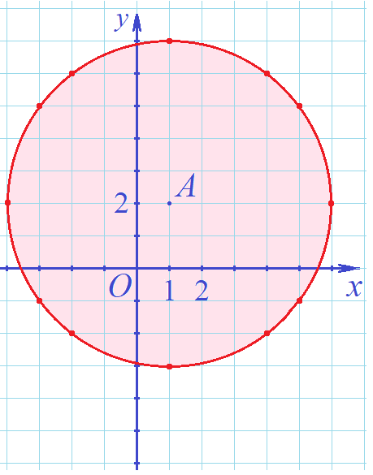
Параметры. Использование системы координат xOy
9. Найдите все значения a, при каждом из которых система
$$\left\{\begin{aligned}{\left(x−1\right)}^{2}+{\left(y−2\right)}^{2}≤25 (1) \\ y=a\left(x−2\right)−5 (2)\end{aligned}\right.$$
а) имеет единственное решение;
б) имеет решения; в) не имеет решений.
Решение. а) Изобразим в системе координат xOy все решения (x; y) неравенства (1) точками (x; y). Получим круг с центром A (1; 2) радиуса 5.

Slide 50
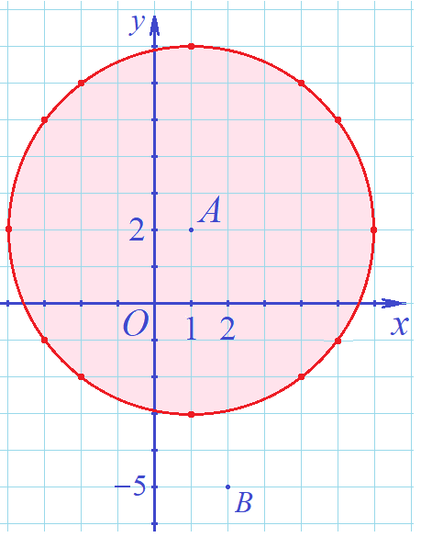
Параметры. Использование системы координат xOy
9. Найдите все значения a, при каждом из которых система
$$\left\{\begin{aligned}{\left(x−1\right)}^{2}+{\left(y−2\right)}^{2}≤25 (1) \\ y=a\left(x−2\right)−5 (2)\end{aligned}\right.$$
а) имеет единственное решение;
б) имеет решения; в) не имеет решений.
Решение. а) Изобразим в системе координат xOy все решения (x; y) неравенства (1) точками (x; y). Получим круг с центром A (1; 2) радиуса 5. При каждом значении параметра a прямая (2) проходит через проходит через точку B (2; $−$5).

Slide 51
Параметры. Использование системы координат xOy
9. Найдите все значения a, при каждом из которых система
$$\left\{\begin{aligned}{\left(x−1\right)}^{2}+{\left(y−2\right)}^{2}≤25 (1) \\ y=a\left(x−2\right)−5 (2)\end{aligned}\right.$$
а) имеет единственное решение;
б) имеет решения; в) не имеет решений.
…Найдём значения параметра, при каждом из которых система
$\left\{\begin{aligned}{\left(x−1\right)}^{2}+{\left(y−2\right)}^{2}=25 \\ y=a\left(x−2\right)−5 \end{aligned}\right.$
имеет единственное решение.

Slide 52
Параметры. Использование системы координат xOy
9. Найдите все значения a, при каждом из которых система
$$\left\{\begin{aligned}{\left(x−1\right)}^{2}+{\left(y−2\right)}^{2}≤25 (1) \\ y=a\left(x−2\right)−5 (2)\end{aligned}\right.$$
а) имеет единственное решение;
б) имеет решения; в) не имеет решений.
…Для этого подставим $y=a\left(x−2\right)−5$ в уравнение ${\left(x−1\right)}^{2}+{\left(y−2\right)}^{2}=25$и найдём значения параметра a, при каждом из которых полученное уравнение имеет единственный корень.
Но можно поступить проще.

Slide 53
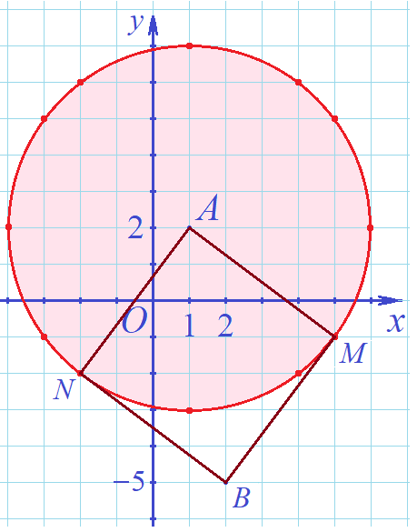
Параметры. Использование системы координат xOy
9. Найдите все значения a, при каждом из которых система
$$\left\{\begin{aligned}{\left(x−1\right)}^{2}+{\left(y−2\right)}^{2}≤25 (1) \\ y=a\left(x−2\right)−5 (2)\end{aligned}\right.$$
а) имеет единственное решение;
б) имеет решения; в) не имеет решений.
…Точки M (5; $−1$) и N ($−$2; $−$2) принадлежат окружности, они являются вершинами квадрата AMBN.

Slide 54
Параметры. Использование системы координат xOy
9. Найдите все значения a, при каждом из которых система
$$\left\{\begin{aligned}{\left(x−1\right)}^{2}+{\left(y−2\right)}^{2}≤25 (1) \\ y=a\left(x−2\right)−5 (2)\end{aligned}\right.$$
а) имеет единственное решение;
б) имеет решения; в) не имеет решений.
…Точки M (5; $−1$) и N ($−$2; $−$2) принадлежат окружности, они являются вершинами квадрата AMBN. Прямые BM и BN $−$касательные к окружности с угловыми коэффициентами $a_{1}=\frac{4}{3}$ и $a_{2}=−\frac{3}{4}$.

Slide 55
Параметры. Использование системы координат xOy
9. Найдите все значения a, при каждом из которых система
$$\left\{\begin{aligned}{\left(x−1\right)}^{2}+{\left(y−2\right)}^{2}≤25 (1) \\ y=a\left(x−2\right)−5 (2)\end{aligned}\right.$$
а) имеет единственное решение;
б) имеет решения; в) не имеет решений.
…Точки M (5; $−1$) и N ($−$2; $−$2) принадлежат окружности, они являются вершинами квадрата AMBN. Прямые BM и BN $−$касательные к окружности с угловыми коэффициентами $a_{1}=\frac{4}{3}$ и $a_{2}=−\frac{3}{4}$. При каждом из этих значений система имеет единственное решение.

Slide 56
Параметры. Использование системы координат xOy
9. Найдите все значения a, при каждом из которых система
$$\left\{\begin{aligned}{\left(x−1\right)}^{2}+{\left(y−2\right)}^{2}≤25 (1) \\ y=a\left(x−2\right)−5 (2)\end{aligned}\right.$$
а) имеет единственное решение;
б) имеет решения; в) не имеет решений.
…Ответ. а) $a=\frac{4}{3}$,$a=−\frac{3}{4}$;
б) $a≥\frac{4}{3}, a≤−\frac{3}{4}$;
в) $−\frac{3}{4}≤a≤\frac{4}{3}$.
Спасибо за работу. См. презентации на сайте www.shevkin.ru.

Slide 57
Параметры. Использование системы координат xOy
9. Найдите все значения a, при каждом из которых система
$$\left\{\begin{aligned}{\left(x−1\right)}^{2}+{\left(y−2\right)}^{2}≤25 (1) \\ y=a\left(x−2\right)−5 (2)\end{aligned}\right.$$
а) имеет единственное решение;
б) имеет решения; в) не имеет решений.
…б) Система имеет решение, если прямая (2) имеет общие точки с кругом. Это возможно лишь при $a≥ \frac{4}{3}$ и при$a ≤−\frac{3}{4}$.
в) Система не имеет решений, если прямая (2) не имеет общих точек с кругом. Это возможно лишь при$−\frac{3}{4}≤a≤\frac{4}{3}$.

